Slide 1
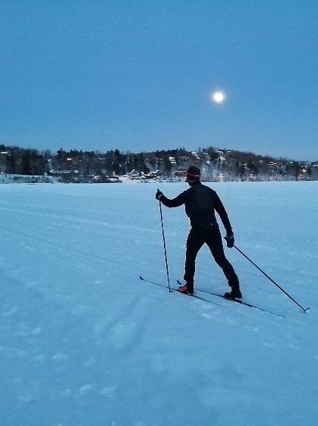
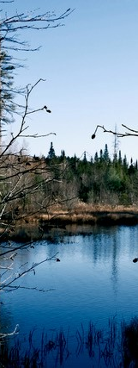
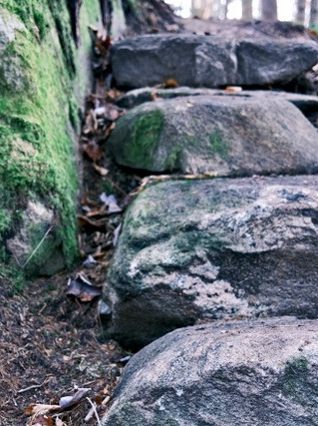

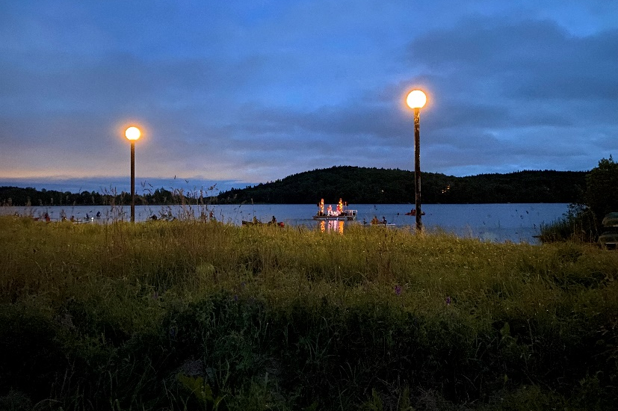
Présentation du budget 2022
mardi le 21 décembre 2021
Notes:
Mesdames les conseillères,
Messieurs les conseillers,
Chers citoyens, chères citoyennes,
Bienvenue à cette présentation du budget 2022
Cette présentation se divisera en 4 parties;
Présentation des revenus et des dépenses;
Explication des taux de taxe, dette, réserves;
Présentation de ratios comparatifs avec les municipalités de notre MRC;
Bref retour sur les réalisations 2021

Slide 2

Revenus 2022
Notes:
Nous vous présentons donc un budget équilibré à 1 399 000 $. L’écart au niveau des revenus s’explique principalement par l’augmentation des revenus de 88 953 $ et d’une diminution de 45 953 $ au nveau du montant des affectations du surplus accumulé. Nous sommes à la 3e année du rôle d’évaluation 2020-2021-2022 et le rôle d’évaluation passe de 105 917 800 $ à 107 533 300 $, soit une augmentation de 1 615 500 $, deux résidences ont été portées au rôle en 2021. La population passe de 696 à 719, soit une augmentation de 23 personnes, une augmentation similaire aux dernières années.

Slide 3
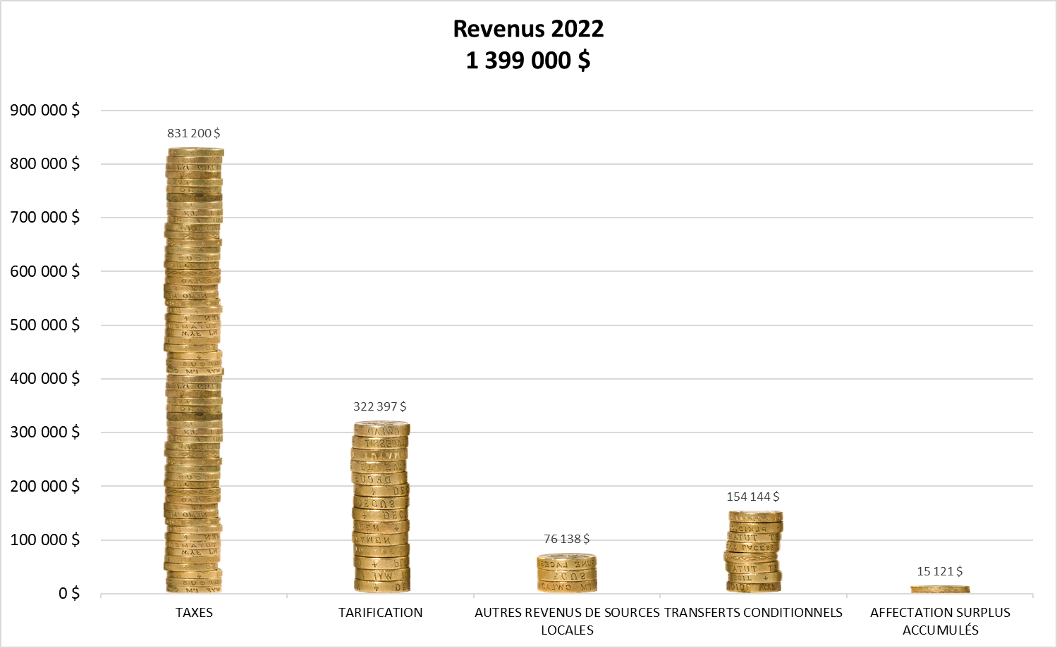

Slide 4
Nombre de permis Lac-Delage
2015-2021
71 permis émis pour un total d’environ $ en ajout d’évaluation pour des rénovations dont 3 permis de nouvelles résidences dont deux sont portées au rôle en 2021.
Notes:
Au total en 2021, 3 permis émis pour des nouvelles résidences dont deux portées au rôle en 2021. Au total, c’est 1 615 500 $ en rénovation et construction neuve qui ont été portées au rôle. Notre taux global de taxation est de 0,9811$ du 100 $ d’évaluation comparativement à 0,9665 $ du 100 $ d’évaluation pour notre classe de population. Comme l’évaluation moyenne de la résidence unifamiliale est à 321 630 $ au Lac-Delage comparativement à 160 660 $ pour les municipalités de notre classe de population (0- 1999) , évidemment a charge fiscale moyenne de notre municipalité est à 2 977 $ comparativement à 1 543 $ pour notre strate de population. Donc, cela ne veut pas dire que le taux de taxe est plus élevé qu’ailleurs au Lac-Delage. Le taux est comparable à la moyenne de notre classe de population.

Slide 5
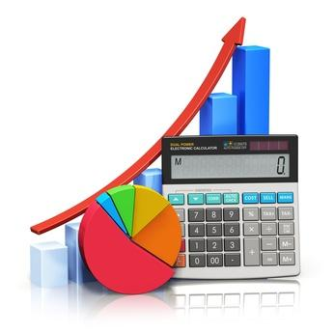
Dépenses 2022
1 399 000 $
DÉPENSES
ADMINISTRATION GÉNÉRALE | 235 145 $ | 17% | 256 004 $ | -20 859 $ | -8%
SÉCURITÉ PUBLIQUE | 216 721 $ | 15% | 217 357 $ | -636 $ | 0%
TRANSPORT ROUTIER | 221 507 $ | 16% | 215 001 $ | 6 506 $ | 3%
HYGIÈNE DU MILIEU | 244 075 $ | 17% | 237 196 $ | 6 879 $ | 3%
AMÉNAGEMENT, URBANISME ET DÉVELOPPEMENT | 99 044 $ | 7% | 50 688 $ | 48 356 $ | 95%
LOISIRS ET CULTURE | 56 835 $ | 4% | 53 307 $ | 3 528 $ | 7%
FRAIS DE FINANCEMENT | 315 758 $ | 23% | 321 532 $ | -5 774 $ | -2%
AFFECTATION IMMOBILISATIONS | 9 915 $ | 1% | 4 915 $ | 5 000 $ | 0%
TOTAL DES DÉPENSES | 1 399 000 $ | 100% | 1 356 000 $ | 43 000 $ | 3%
Notes:
Voici maintenant un résumé des principales variations des postes de dépenses pour l’année 2021.
Ajout d’un poste d’inspecteur en bâtiment et un poste saisonnier aux travaux publics (salaire + 92 850 $)
Fin du contrat avec la firme DDM pour l’inspecteur en bâtiment (-25 000 $)
Hausse des quotes-parts global (MRC/police/incendie) + 8 000 $
Baisse du budget élections (-10 850 $)
Baisse du budget administration générale contrat refonte des règlements d’urbanisme (- 10 000 $)
Baisse des frais de financement (-5 700 $)
Matières résiduelles (-8 600 $)
Loisirs et culture (+3 500 $)
Malgré tout, l’augmentation des dépenses de 3%, soit 43 000 $ de plus que l’an dernier. Dans le conteste, où l’inflation atteint des sommets inégalés, soit 5,3% au Québec en octobre 2021, il s’agit d’une augmentation normale. D’autant plus que 80 % de nos dépenses sont incompressibles.

Slide 6
DÉPENSES 2022
1 399 000 $
Notes:
Ce petit graphique représente la part de chacune de nos dépenses.
Ainsi, pour bien comprendre ce graphique, on peut dire qu’à chacun des dollars que vous donnez à la municipalité par votre compte de taxes, 15 ¢ vont à au service de la sécurité publique et ainsi de suite.
De plus, à chacun de ces dollars reçus, seulement 17 ¢ vont pour le budget d’opérations. Le reste des 83 ¢ vont pour les dépenses incompressibles, sur lesquelles on n’a que peu ou pas de pouvoir. On entend par ces dépenses, toutes les charges obligatoires comme la rémunération, le chauffage, l’électricité, le téléphone, le paiement des quotes-parts MRC et Sûreté du Québec, etc.

Slide 7

Les taux de taxation et de la tarification
 | Variation des taux de taxes
 | 2021 | 2022
Non résidentiel | 1.462 $ | 1.512 $
Terrains vagues | 0.784 $ | 0.834 $
Taux de base | 0.59 $ | 0.64 $
Quote-part MRC | 0,036 $ | 0,036 $
Service de police | 0.0487 $ | 0,0537 $
Eau-Égouts | 700 $ | 700 $
Ordure-recyclage | 190 $ | 190 $
Augmentation en $ taux global | 5 cents et demi du 100 $/d’évaluation | 0,055 $
2022 = 12 900 $
2021 = 12 500 $
2020 = 12 000 $
2019 = 11 500 $
Notes:
Voici donc les taux que nous avons déterminés pour la municipalité.
L’augmentation de taxe de 5 cents et demi équivaut environ 60 000 $ de plus de revenus récurrents à la municipalité et 10 000 $ de revenus proviennent de l’augmentation du rôle d’évaluation donc en résumé sans augmentation du rôle d’évaluation, l’augmentation du taux de la taxe aurait été plus importante encore. C’est important pour une municipalité d’augmenter graduellement sa richesse foncière d’année en année pour éviter les augmentations de taux de la taxe foncière.
Depuis les cinq dernières années, des affectation de surplus accumulés ont permis la stabilisation du taux. Malgré une hausse importante des dépenses, les taux de taxation ont demeurés les mêmes grâce aux affectations et à la subvention relié au COVID.

Slide 8
IMPACT SUR LE COMPTE DE TAXES Simulation pour une résidence unifamiliale desservie
Année 2022
VALEUR MOYENNE D'UNE RÉSIDENCE UNIFAMILIALE DESSERVIE | TAUX du 100 $ d'évaluation | 200 000 $ | 250 000 $ | 300 000 $ | 350 000 $ | 400 000 $
Charge fiscale moyenne
Foncière générale | 0,6400 $ | 1 280 $ | 1 600 $ | 1 920 $ | 2 240 $ | 2 560 $
MRC-CLD | 0,0360 $ | 72 $ | 90 $ | 108 $ | 126 $ | 144 $
Police | 0,0537 $ | 107 $ | 134 $ | 161 $ | 188 $ | 215 $
TAUX | 0,7297 $ | 1 459 $ | 1 824 $ | 2 189 $ | 2 554 $ | 2 919 $
Matières résiduelles | 190 $ | 190 $ | 190 $ | 190 $ | 190 $ | 190 $
Aqueduc et égout | 700 $ | 700 $ | 700 $ | 700 $ | 700 $ | 700 $
TOTAL COMPTE DE TAXES 2022 |  | 2 349 $ | 2 714 $ | 3 079 $ | 3 444 $ | 3 809 $
TOTAL COMPTE DE TAXES 2021 |  | 2 239 $ | 2 577 $ | 2 914 $ | 3 251 $ | 3 589 $
IMPACT SUR LE COMPTE DE TAXE ($) |  | 110 $ | 137 $ | 165 $ | 193 $ | 220 $
IMPACT SUR LE COMPTE DE TAXE (%) |  | 4,93% | 5,33% | 5,66% | 5,92% | 6,13%
MONTANT PAR VERSEMENT Si 4 versements) |  | 28 $ | 34 $ | 41 $ | 48 $ | 55 $
MONTANT PAR MOIS |  | 9 $ | 11 $ | 14 $ | 16 $ | 18 $
Notes:
Ce tableau vous permet de simuler les comptes de taxes en fonction de différentes valeurs de propriétés. Donc, en fonction de la valeur moyenne d’une résidence de 300 000 $, c’est un compte de taxe de 3 079 $ en 2022 comparativement à 2914 $ en 2021, soit une augmentation de 165 $ qui équivaut à 5,66 %. Si on le divise en 4 versements, c’est 41 $ de plus ou 14$/mois de plus que l’an dernier.
Depuis 2016, le taux de base est à 0,59 cents du 100 $ d’évaluation, donc 6 ans sans aucune augmentation. Par contre, le coût de la vie n’a pas cessé d’augmenter. Le niveau de dépense est passé de 1 026 259 $ en 2016 à 1 399 000 $ en 2022, donc 372 741 $ de dépenses de plus qu’en 2016, soit 36 % de plus en 6 ans, soit une moyenne de 6 % par année. Les revenus de taxes ont augmenté de 122 912 $ en 6 ans, soit 17 % pour une moyenne de 3% par année. En prenant les revenus de taxes supplémentaires moins les dépenses, c’est une augmentation nette de 3,2 % par année.

Slide 9

RÉSERVES ET SURPLUS ACCUMULÉS
 | Fonds de roulement | Réserve vidange fosses septiques | Réserve COVID-19 | Surplus accumulés non-affectés | Réserve fond de parc | Réserve pour disposition des boues | TOTAL
Solde au 31-12-2021 | 33 922 $ | 4 725 $ | 0 $ | 25 000 $ | 0 $ | 0 $ | 63 647 $
Solde au 31-12-2020 | 17 403 $ | 9 639 $ | 0 $ | 101 708 $ | 0$ | 18 374 $ | 162 242$
Notes:
Il est important d’avoir un léger surplus pour nous permettre de faire face à tous imprévus! Elle doit donc couvrir ses arrières. Au profil financier 2021, notre ratio du surplus accumulé par rapport aux revenus de fonctionnement était de 14,53 % comparativement à 38,23 % pour les municipalités de notre classe de population. De façon générale, comme les petites municipalités ont peu de latitude au niveau du budget d’opération, il est important d’avoir un surplus accumulé pour palier aux imprévus. En 2021, le Conseil municipal a puisé plus de 92 000 $ à même son surplus accumulé, cela évite de s’endetter pour de plus petits projets et de redonner les surplus aux citoyens. Comme un montant important est été puisé à même le surplus en 2021, il demeure pas moins qu’un surplus accumulé autour de 20 % du budget total est acceptable, cela ne permet pas d’approprier des sommes à chaque année pour équilibrer le budget mais permet toutefois un fonds suffisant pour palier aux imprévus dans une année. Dans le domaine municipal, un surplus de 20 % est considéré comme étant souhaitable et confortable pour une saine gestion municipale. Pour les prochaines années, l’utilisation du surplus accumulé sera limité aux imprévus et le conseil utilisera plutôt son fond de roulement pour les dépenses en immobilisation, l’objectif étant de ramener le surplus accumulé à un niveau autour de 20 % du budget total donc environ 280 000 $.

Slide 10
Notes:
Voici le tableau de la charge fiscale moyenne des municipalités de notre MRC, plusieurs graphiques suivront permettant de visualiser où la Ville de Lac-Delage se situe par rapport aux autres municipalités. Ces ratios ont tous été présenté aux membres du conseil lors de l’étude du budget afin d’être en mesure de demeurer concurrentiel par rapport aux municipalités de notre MRC. La charge fiscale moyenne de Lac-Delage est plus élevé que la moyenne des municipalités de notre MRC, soit 3 236 $ comparativement à 2 633 $ pour les municipalités de notre MRC. Cela s’explique principalement parce que près de 80 % des revenus proviennent des revenus de taxes alors que les autres municipalités reçoivent des revenus en compensation de tenant lieu de taxes (bâtiment gouvernementale) et on souvent une plus grande part de revenus provenant des commerces sur leur territoire.

Slide 11
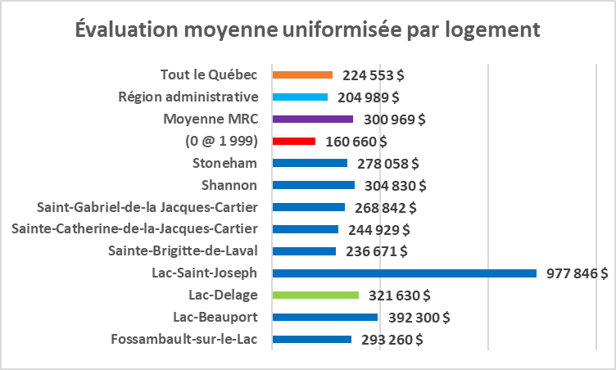
Notes:
Lac-Delage est la troisième ville qui possède une évaluation moyenne uniformisée RELATIVEMENT élevée. Comme l’évaluation moyenne de la résidence unifamiliale est à 321 630 $ au Lac-Delage comparativement à 160 660 $ pour les municipalités de notre classe de population, évidemment la charge fiscale moyenne de notre municipalité est plus élevé que pour les municipalité de notre classe de population, Donc, cela ne veut pas dire que le taux de taxe est plus élevé qu’ailleurs au Lac-Delage. Il faut regarder le taux global de taxation.

Slide 12
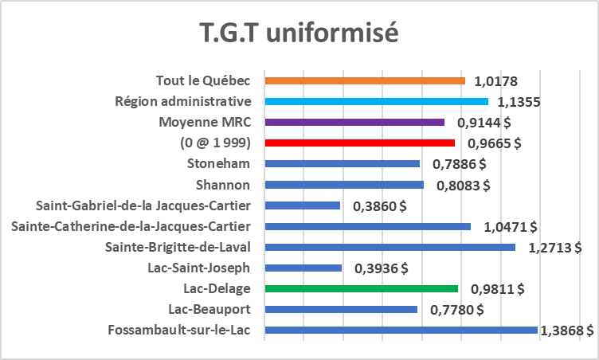
Notes:
Le taux global de taxation cumule l’ensemble des taxes et tarifications d’une municipalité et le divise par le total des valeurs imposables, ce qui nous permet d’avoir un taux qui inclus l’ensemble des tarifications. On peut alors les comparer d’une municipalité à une autre. On peut donc constater que nous sommes un peu au-dessous de la moyenne de notre MRC mais dans la moyenne de notre groupe de municipalité qui est à 0,9811 $. C’est souvent le cas pour les plus petites municipalités, les taux sont relativement élevées dues au manque de diversification des autres revenus que les taxes. Donc, si on applique le taux de 0,9811 $/ 100 $ d’évaluation à une résidence d’une valeur moyenne de notre classe de population de 160 660 $, la charge fiscal serait de 1 576 $, alors que celle de la classe de notre population est à 1 543 $ donc ce qui veut dire que pour une maison de même valeur, le taux de taxe est comparable à celle de notre classe de population. Ce qui est tout à fait logique car, pour la plupart des plus petites municipalités, on observe le même niveau de services. Il est difficile de se comparer avec les autres municipalités pour les taux car la plupart des municipalités de notre MRC ont un rôle commerciale important, ce qui permet d’avoir des taux plus bas pour le résidentiel. Et ils sont beaucoup plus nombreux que nous pour supporter les coûts.

Slide 13
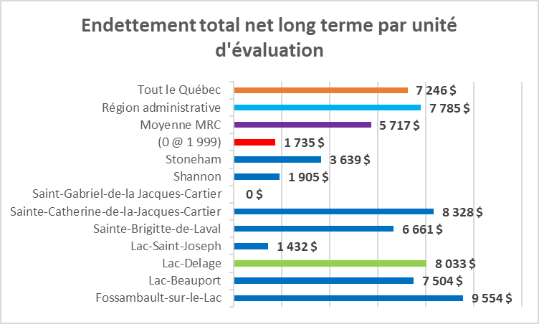
Notes:
Région administrative : 7 785 $ Tout le Québec : 7 246 $ et classe de population : 1 735 $ Par contre peu d’unité d’évaluation donc un ratio à faire attention. C’est normal que le taux soit élevé parce que nous avons peu d’évaluation par rapport aux autres municipalités et une richesse foncière relativement élevé donc il faut plus regarder l’endettement en fonction de la richesse foncière uniformisée.

Slide 14
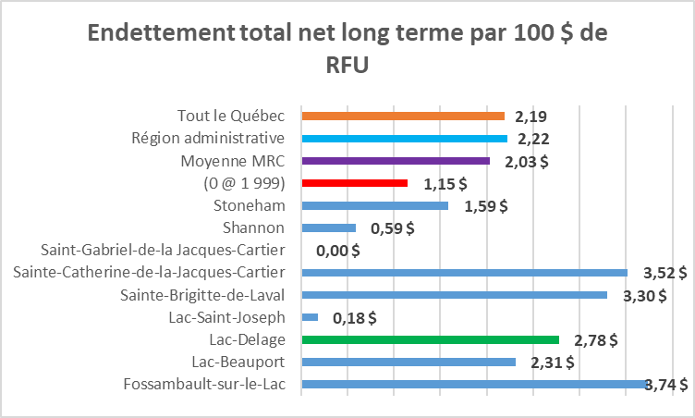
Notes:
Le ration de l’endettement net long terme sur la richesse foncière uniformisée de la Ville de Lac-Delage est à 2,78 $ du 100 de RFU au 31 décembre 2021. Ce ratio est un bon indicateur parce qu’il traduit l’endettement en fonction de l’évaluation et non en nombre d’habitants ou d’unité d’évaluation qui est peu représentatif pour nous parce que très faible par rapport aux autres municipalités. Donc, notre endettement est stable depuis 3 ans mais demeure acceptable tenant compte de l’ampleur des investissements réalisés et la non récurrence de montant aussi considérable dans les prochaines années. Donc à chaque 100 $ d’évaluation, 2,78 $ va au remboursement de la dette si on avait à payer au complet la dette demain matin. Si on se compare à la moyenne des municipalités de la MRC, soit 2,03 $, le taux est raisonnable. Les villes en développement ont des taux d’endettement plus élevé mais ils ont les revenus en conséquence. Un ration prit seul ne veut rien dire, il faut se comparer et regarder les facteurs qui viennent expliquer les taux.

Slide 16
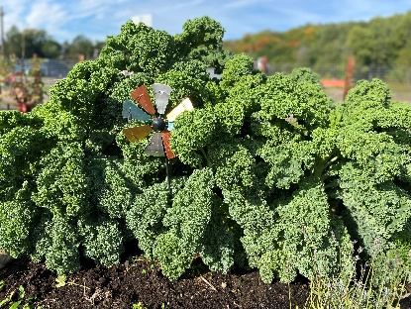

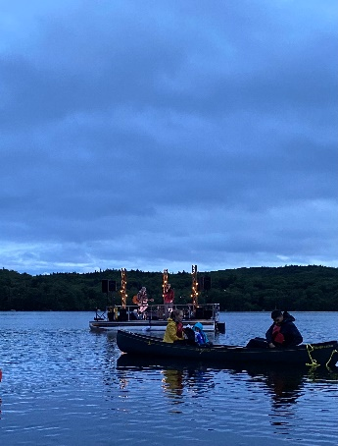
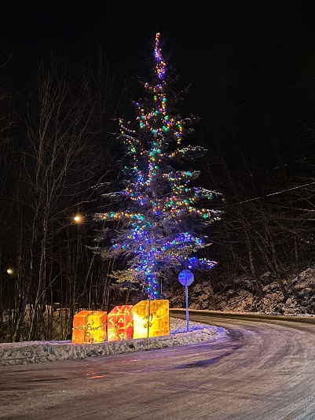
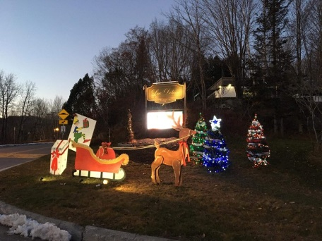
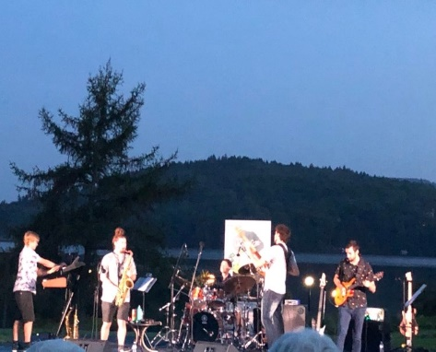
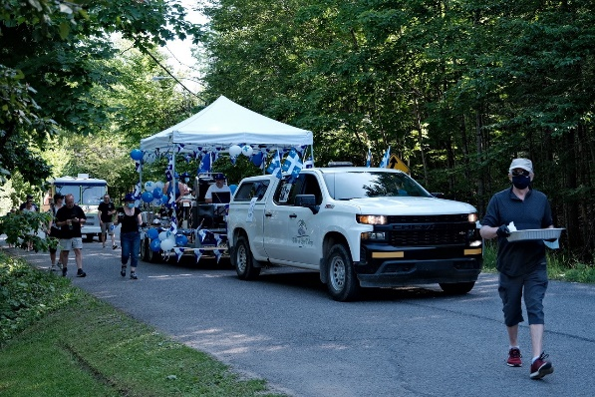
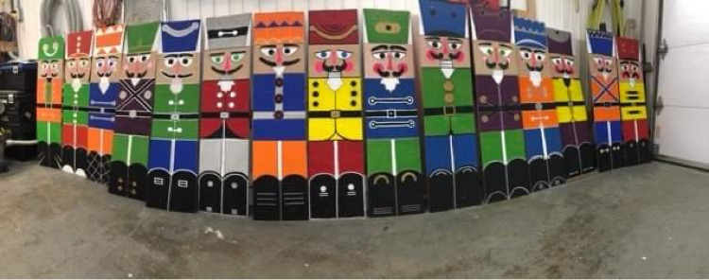

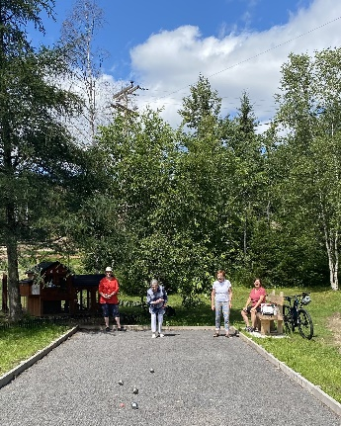
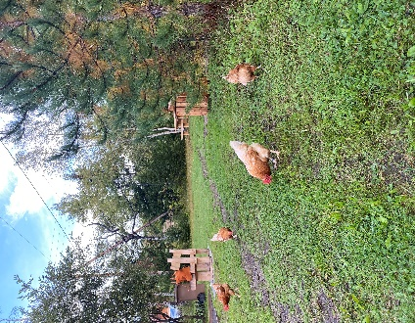
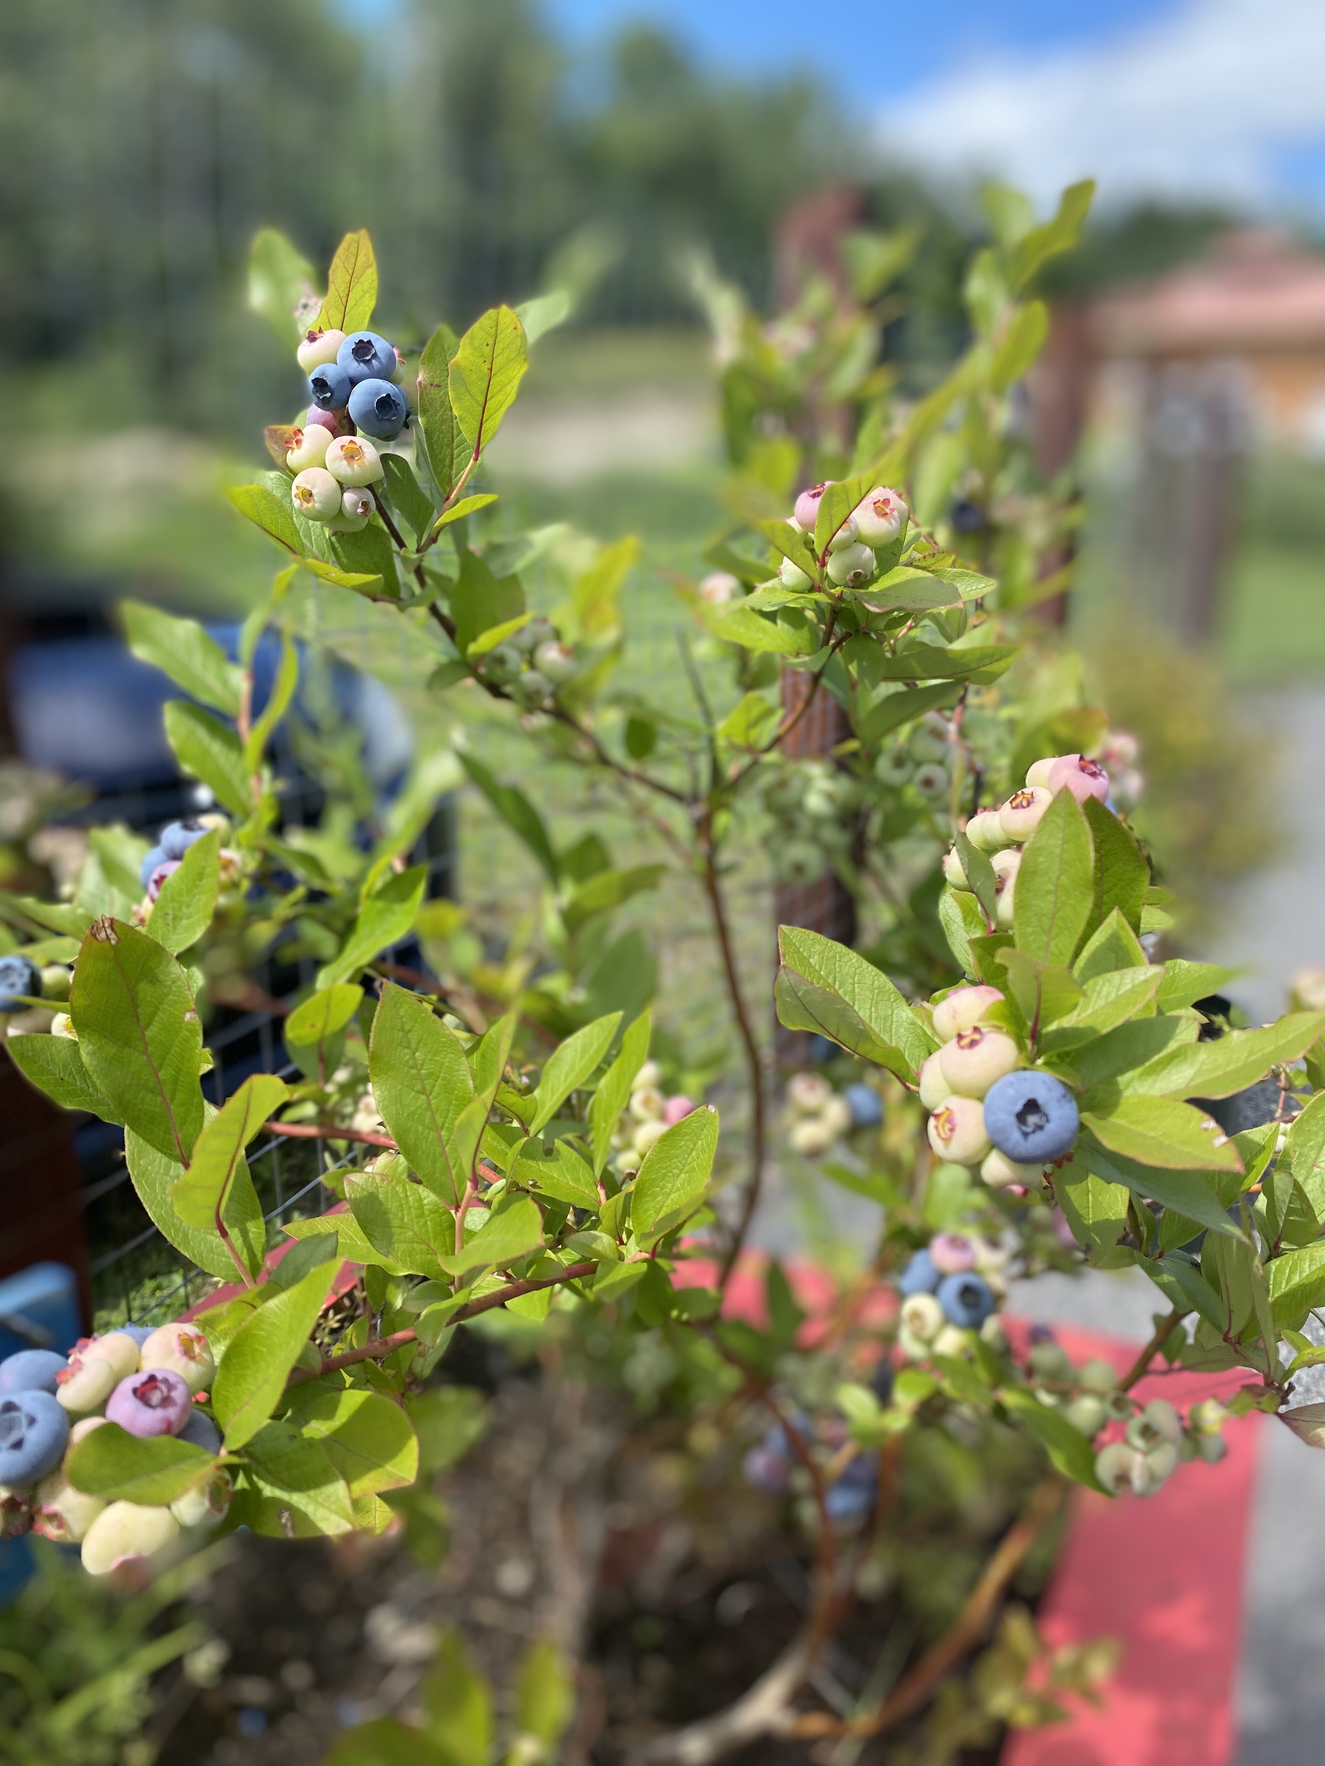
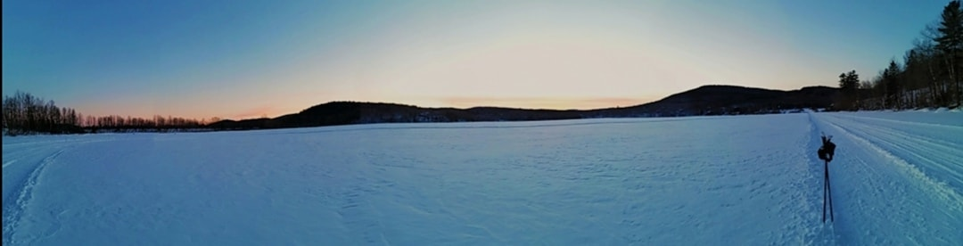
Les beaux moments de 2021
Notes:
MERCI À NOS BÉNÉVOLES QUI S’IMPLIQUENT ÉNORMÉMENT POUR CRÉER DES MOMENTS MAGIQUES !

Slide 17
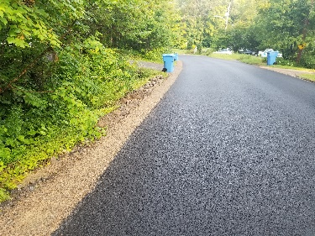
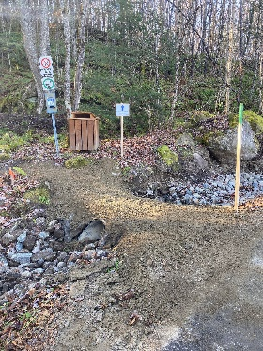
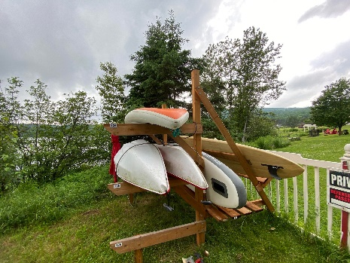
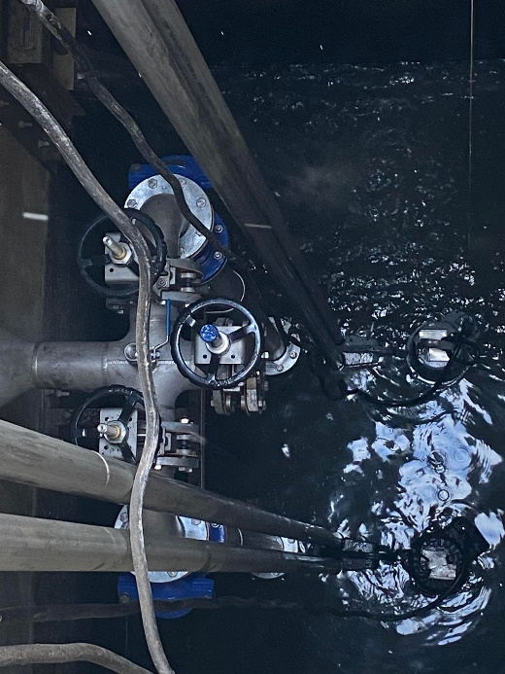
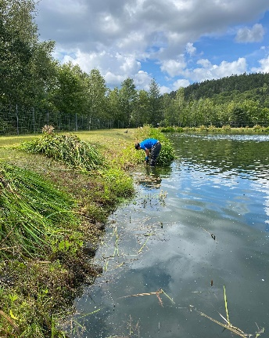
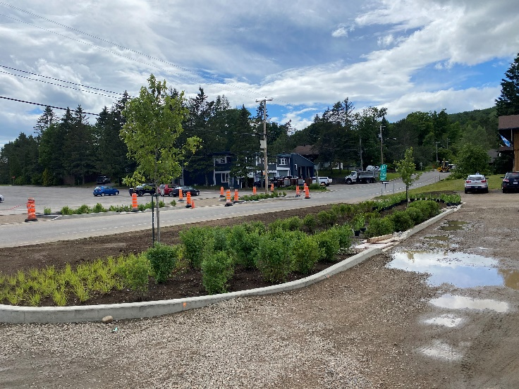
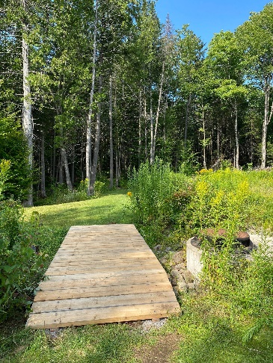
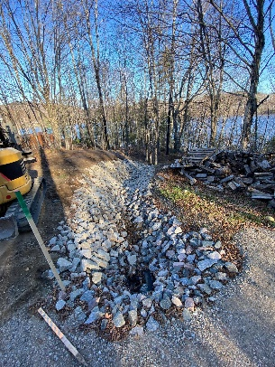
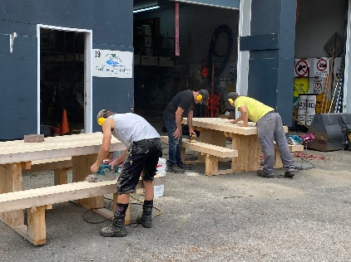
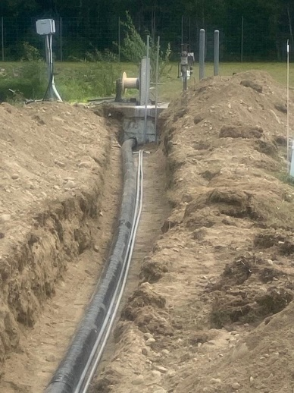
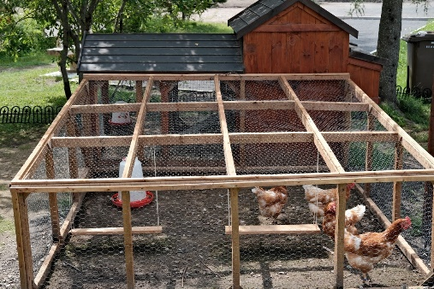
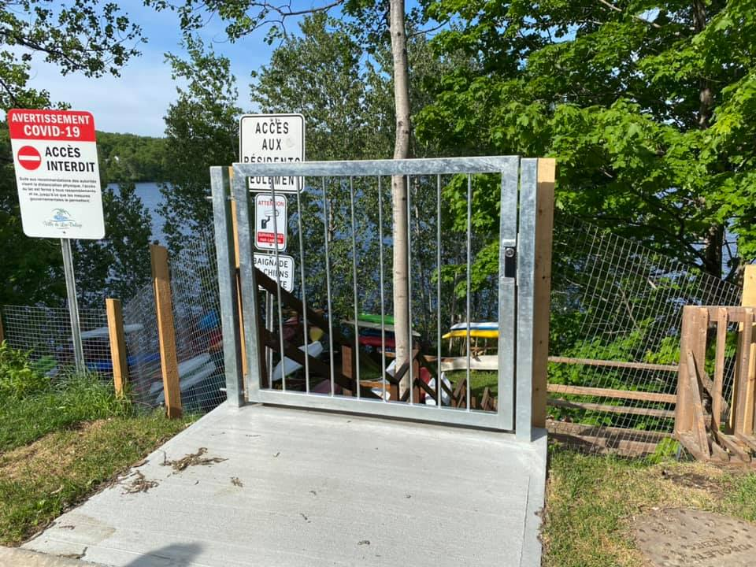
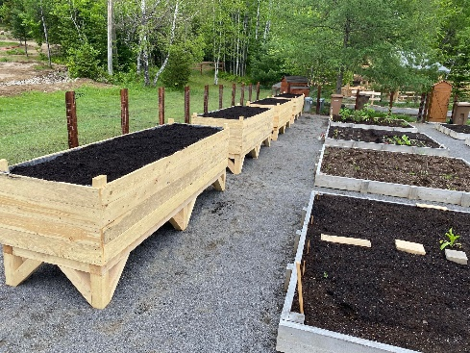
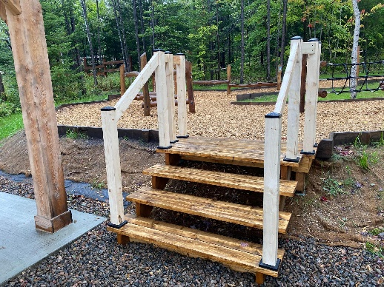
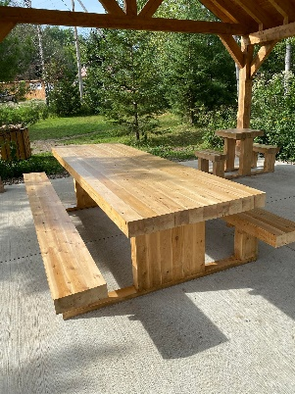
Les travaux et améliorations de 2021

Slide 18
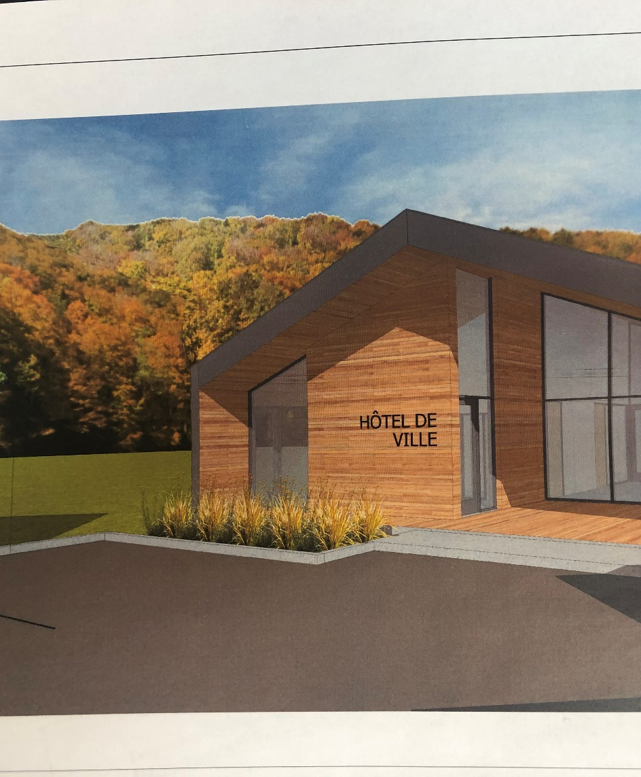
Le projet de 2022 !
Demande de subvention a été jugée prioritaire par le Ministère dans le cadre du Programme de Réfection des infrastructures municipals (RÉCIM)- Projet d’infrastructures à vocation municipal ou Communautaire (80 % des coûts subventionnés)

Slide 19
Subvention à la hauteur de 80 % pour ce projet
 | Bâtiment (estimation) | % de participation (bâtiment)
TOTAL COÛTS | 1 965 249 $ | 100%
FINANCEMENT
Fonds Régional de la Capitale Nationale (FRCN) | 75 000 $ | 4%
Programme Réfection Et Construction des Infrastructures municipales (RÉCIM) | 1 375 674 $ | 70%
Programme d'aide finacière pour les bâtiments municipaux (PRABAM) | 75 000 $ | 4%
Programme de la taxe sur l'essence et de la contribution du Québec (TECQ 2019-2023) | 50 177 $ | 3%
Fonds d'action bénévole | 0 $ | 0%
TOTAL de la participation gouvernementale (69 %) | 1 575 851 $ | 80%
Emprunt (Ville) | 389 398 $ | 20%
Surplus accumulé (Ville) | 0 $ | 0%
Réserve (Ville) | 0 $ | 0%
Fonds de roulement (Ville) | 0 $ | 0%
TOTAL de la participation Ville de Lac-Delage (30 %) | 389 398 $ | 20%
Caisse Populaire | 0 $ | 0%
Union Régionale des Loisirs et du Sport de la Capitale Nationale (URLSCN) | 0 $ | 0%
TOTAL participation autres (3%) | 0 $ | 0%
TOTAL FINANCEMENT | 1 965 249 $ | 100%

Slide 20

Période de questions

